Slide 1

Your teTrò chơi: Chiếc hộp may mắnxt here
Chúc mừng các em!
1
2
3
4
Tiếp tục

Slide 2
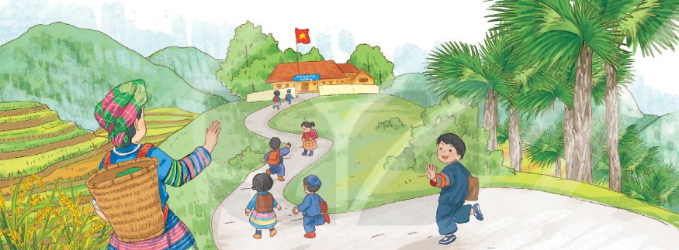
Tên bài học tiết trước là gì?
Tên bài học tiết trước là: Đi học
Back

Slide 3
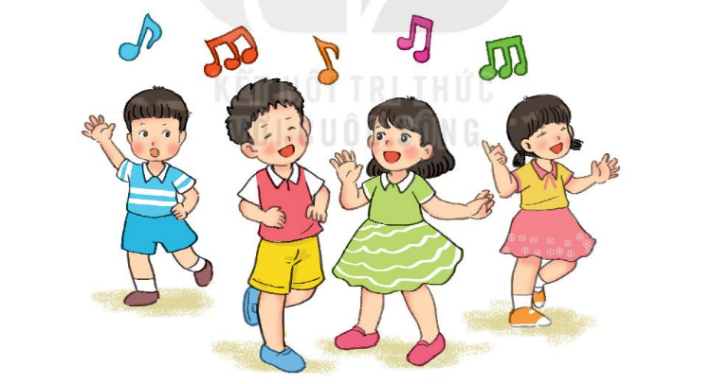
Em hãy hát một bài hát về thầy cô?
Back

Slide 4
Trường của bạn nhỏ trong bài “Đi học” có đặc điểm gì?
Trường của bạn nhỏ be bé, nằm lặng giữa rừng cây
Back

Slide 5
Em hãy đọc hai đoạn thơ đầu tiên trong bài “Đi học”
Đi học
Hôm qua em tới trường
Mẹ dắt tay từng bước
Hôm nay mẹ lên nương
Một mình em tới lớp.
Trường của em be bé
Nằm lặng giữa rừng cây
Cô giáo em tre trẻ
Dạy em hát rất hay.
Back

Slide 6
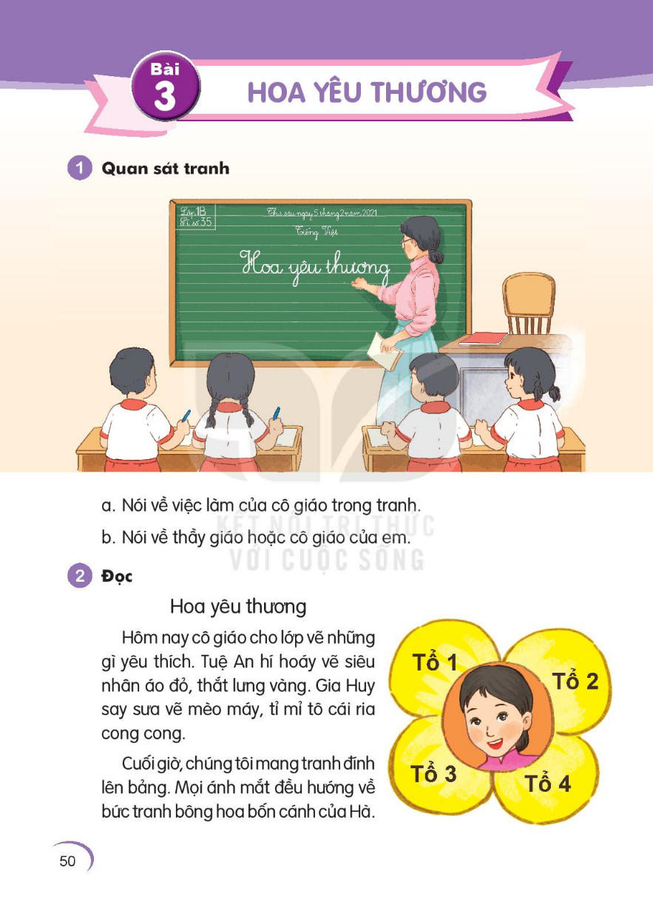

Slide 7
Thứ ngày tháng năm 2023
Tiếng Việt
Đọc: Hoa yêu thương
1. Luyện đọc
oay
hí hoáy
say sưa thắt lưng nhụy hoa nắn nót
Chúng tôi treo bức tranh ở góc sáng tạo của lớp.
2. Nội dung bài

Slide 8
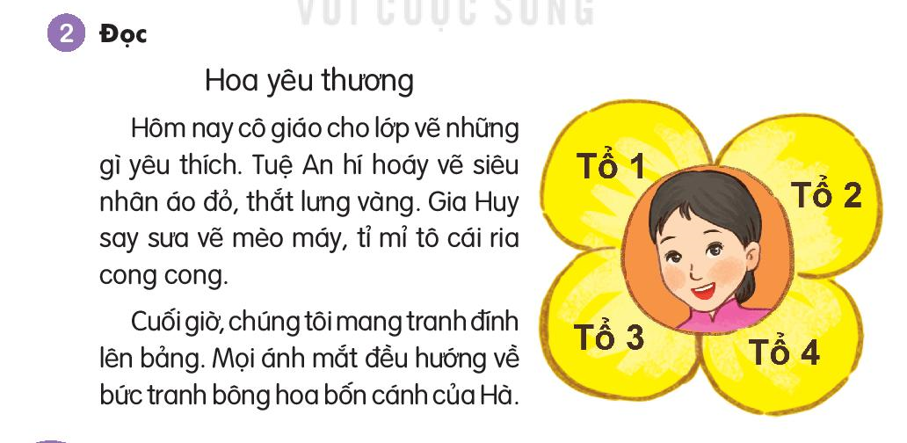
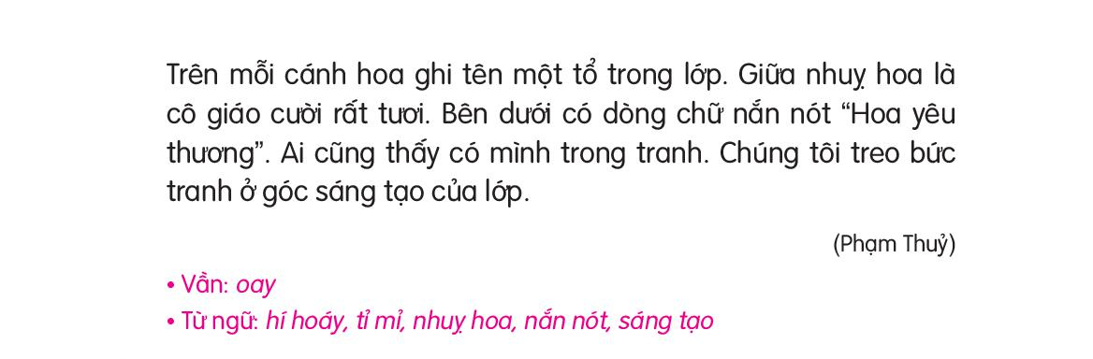
1
2

Slide 9
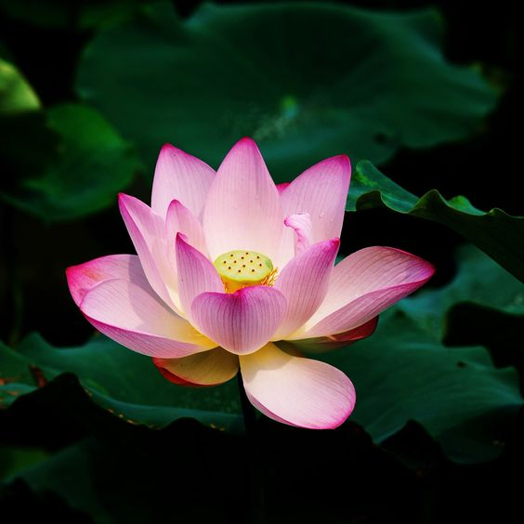
Nhụy hoa là bộ phận của hoa sau này sẽ phát triển thành quả và hạt

Slide 10
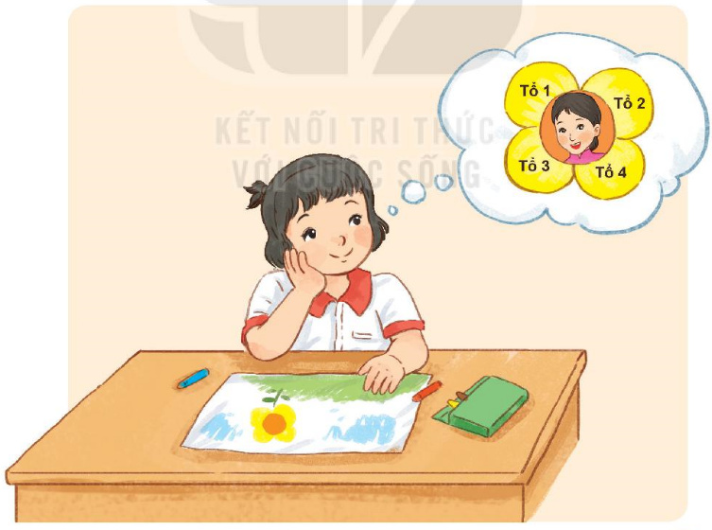
a. Lớp của bạn nhỏ có mấy tổ?
2 tổ
3 tổ
4 tổ

Slide 11
b. Bức tranh bông hoa bốn cánh được đặt tên là gì?
Hoa yêu thương
Hoa 4 cánh
Hoa màu vàng

Slide 12
c. Theo em, có thể đặt tên nào khác cho bức tranh?
Bông hoa yêu thương
Hoa đoàn kết
Lớp học yêu thương
Hoa hạnh phúc
Hoa tình thương

Slide 13
4. Viết câu trả lời cho câu hỏi c ở mục 3
Bức tranh có thể đặt tên khác là........
hoa đoàn kết.
hoa hạnh phúc.
hoa tình thương.

Slide 14
Chọn từ ngữ để hoàn thiện câu và viết câu vào vở
tô vẽ
dòng chữ
hí hoáy
(…)
Phương ngắm nhìn nắn nót trên bảng

Slide 15
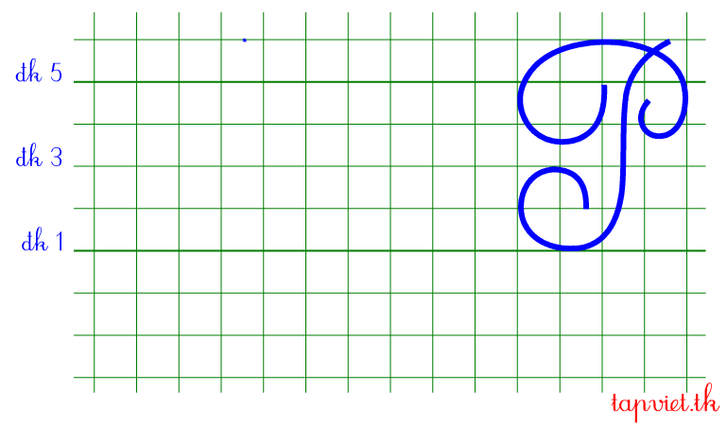
Tô chữ hoa P

Slide 16


Slide 17
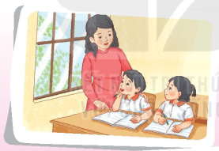
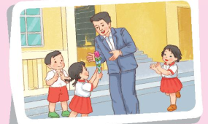
Quan sát tranh và dùng từ ngữ để nói theo tranh
âu yếm
chúc mừng

Slide 18
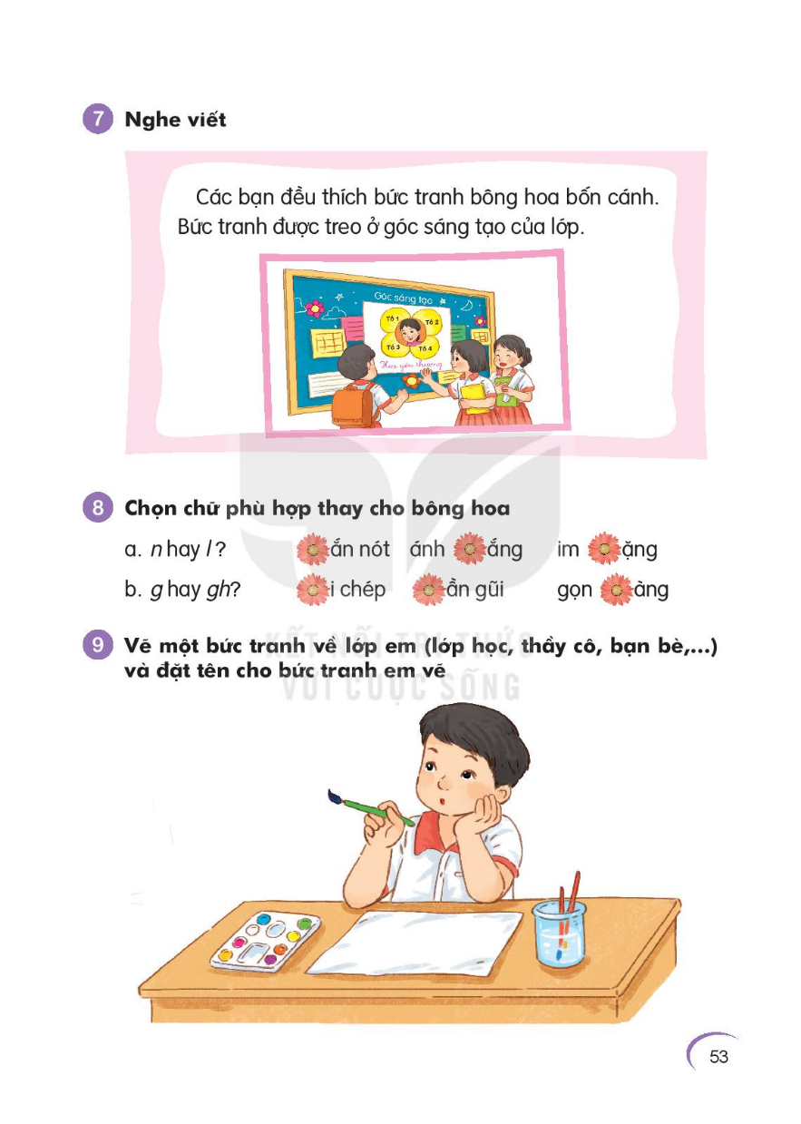
Nghe viết

Slide 19
Chọn chữ phù hợp thay cho bông hoa
nắn nót
ánh nắng
im lặng
ghi chép
gần gũi
gọn gàng

